Slide 1
Знакомство с Арктикой
Группа «Солнышко»
Восптатель –Перцева Е.С
Учителт-тифлопедагог- Перфильева М.С.

Slide 2
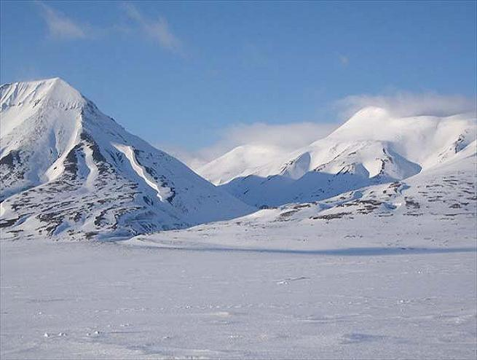
Арктика
Арктика –
это центр Северного ледовитого океана, а Северный ледовитый океан и прилегающие к нему земли называются Арктикой - это белоснежное царство снега, холода и льда.
Слово «Арктика» в переводе с греческого языка означает «медведь»

Slide 3
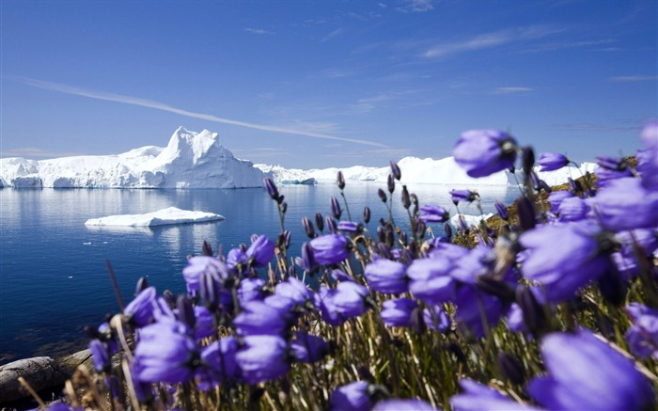
Большую часть года в Арктике царит тёмная полярная ночь. Всё скованно льдом, покрыто снегом. Лишь на очень короткое время наступает лето, всего на две - три недели. Морозы отсутствуют и градусник показывает температуру выше 0 градусов.
Удивительно, но даже в условиях полярных пустынь "возникает" растительность - мхи и лишайники. Расцветают цветы - полярный мак, лютики, камнеломки. Есть и карликовые деревья.

Slide 4
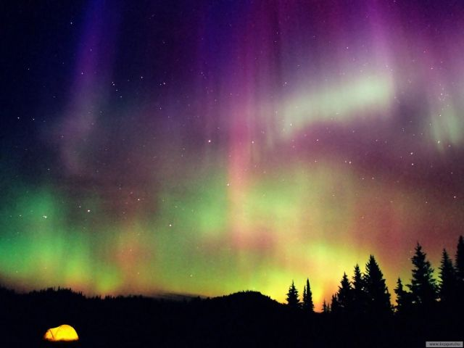
Северное сияние называют полярным, ведь возникает оно на Северном полюсе. Интересно, что северное сияние умеет «петь».
Ученые выяснили, что процесс столкновения ветра с поверхностью Земли порождает звук

Slide 5
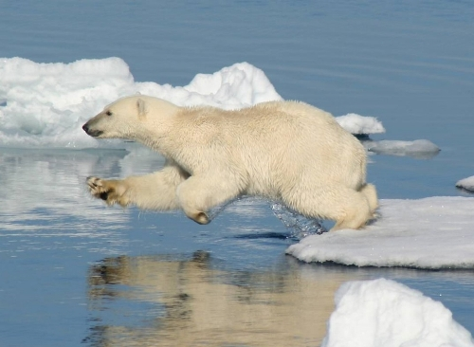
Белый медведь – один из самых крупных хищников, обитающих на суше. Его высота от земли до шеи 1,5 м, весят самцы белого медведя 350-650 кг, некоторые еще больше, самки 175-300 кг. Живет медведь 15-18 лет.
Окрас меха от снежно-белого до желтоватого, благодаря этому медведь почти не заметен на снегу, а вот кожа у белого медведя черная, но ее не видно сквозь густую шерсть, разве что совсем немного - на носу. Белые медведи очень выносливы и могут преодолевать быстрым шагом большие расстояния. Их стопы покрыты шерстью, что придаёт большую стабильность при движении по льду и снегу. Белые медведи могут бегать, но обычно они передвигаются пешком.

Slide 6
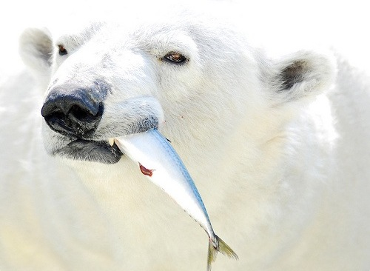
Белые медведи отлично плавают, они прыгают в воду головой вперед или сползают со льдины, а плавают с помощью передних лап. Ныряют с закрытыми ноздрями и открытыми глазами. Умеют ловить рыбу. После выхода на берег сразу отряхиваются от воды.

Slide 7
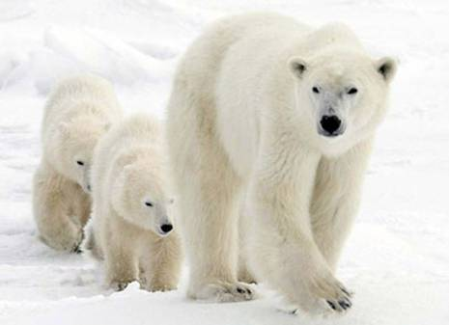
Белые медведи большую часть года проводят на скованных льдом берегах вдоль побережья. Как правило, охотятся они в одиночку. Поиском пищи они занимаются и днём и ночью. Белые медведи охотятся на тюленей, подстерегая их у лунок, через которые тюлени вдыхают воздух, или подбираются к лежащим на льду животным. У белых медведей очень чуткое обоняние. Они способны учуять тюленей, лежащих в укрытии под снегом.Эти животные очень любопытны и умны. Во время выслеживания тюленя белый медведь закрывает лапой свой черный нос, преграждает добыче путь к отступлению, или вовсе претворяется проплывающей мимо льдиной. Медведь может испытывать эмоции от ярости до радости: после удачной охоты и сытного обеда он иногда начинает резвиться, как котенок.Зимой, когда стоят сильные морозы и полярная ночь, медведь может залечь в спячку. Медведица тоже залегает на зиму в ледяную берлогу вместе с медвежатами. Пять месяцев она не ест никакой пищи и при этом кормит родившихся медвежат, обычно двоих, молоком. Медвежата, покрытые редкой белесой шерсткой, рождаются беспомощные, слепые и глухие, размером не крупнее новорожденных котят. Длина их 17—30 см, а вес 500—700 г.

Slide 8
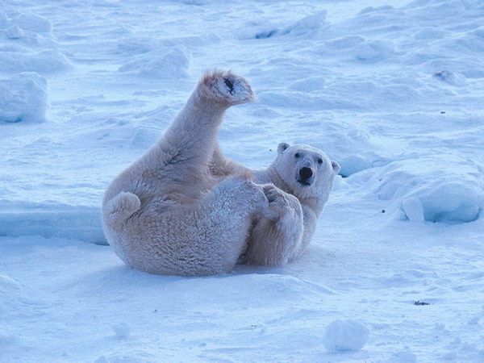
Летом пища медведей более разнообразна: мелкие грызуны, полярные лисы, утки и их яйца. Белые медведи, как и все остальные медведи, могут питаться и растительной пищей: ягодами, грибами, мхами, травами.
Белых медведей осталось на земле не очень много и охота на них ограничена.

Slide 9
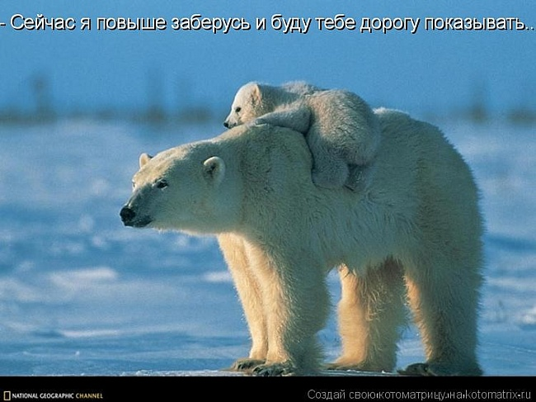
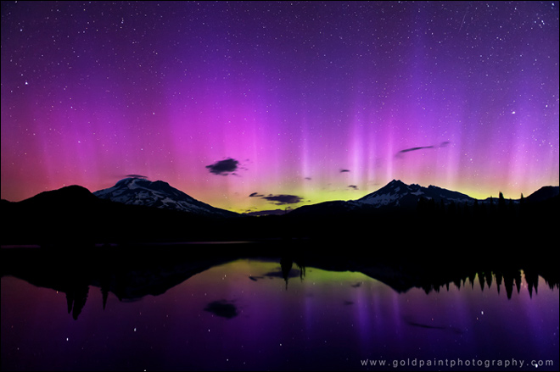
Сев на ледяную глыбу,
Я ловлю на завтрак рыбу.
Белоснежным я слыву
И на Севере живу.
А таежный бурый брат
Меду и малине рад
Как красивы полюса,
Там сверкают небеса!
Яркий всполох там и тут,
Только это не салют.

Slide 10
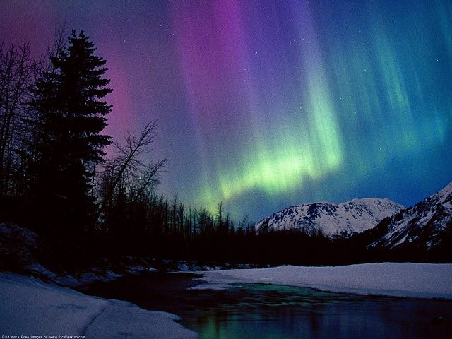
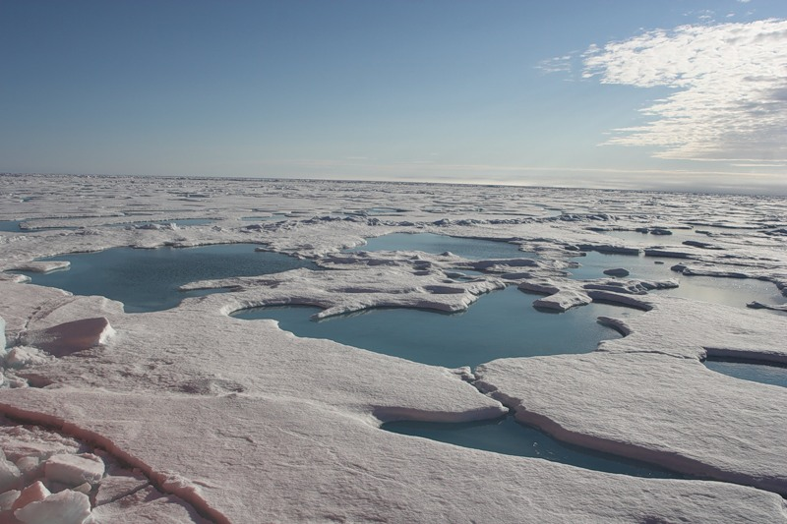
В эти темные полгода
С освещеньем туго.
В сумраке живет природа
За полярным кругом
Там, где близко полюса,
Происходят чудеса.
Солнце в небе кругом ходит
И полгода не заходит.

Slide 11
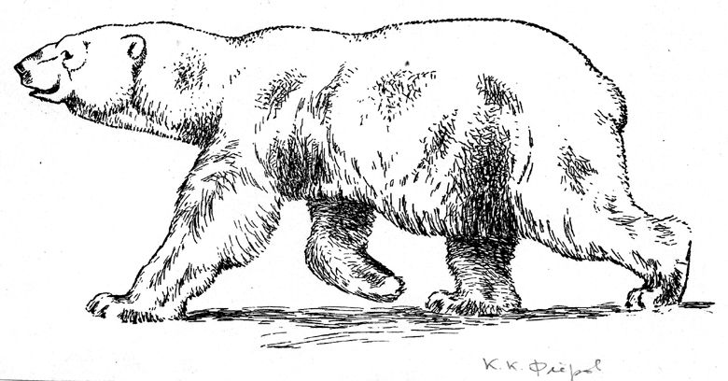

Slide 12
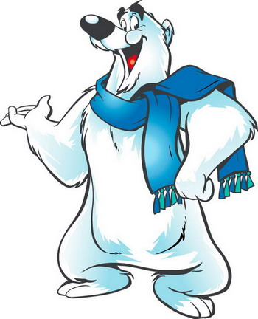
Спасибо за внимание

